Slide 1
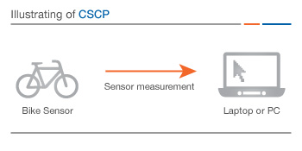
Bluetooth Low Energy 通信
Bike Sensor
① Advertising
④ Connection了解
⑥ Notification了解
⑦ 計測値が更新されると
毎に非同期的に通知
Smart Phone/Tablet
② Scanning
③ Connection要求
⑤ Notification要求
⑧ 受信・処理
GAP(Generic Access Profile)
<Connection確立>
GATT(Generic Attribute Profile)
Notes:
①センサーは自分の存在を定期的にブロードキャストします。これをadvertisingといいます。
②Smart phoneは,advertise packetをscanし，接続先を探します。これをscanningといいます。
③接続k先を見つけると，Connectionを要求し，センサーが了解することでConnectionが確立します。
Connection確率後，センサーに対してデータの送信を要求するために，Notificationを要求し，了解されると，
その後，計測値が更新されるごとに非同期的にデータが通知されるので，受信し処理します。

Slide 2
センサーデータのパケット構造
What data is available
crank=1 , wheel=2
Crank and wheel=3
Wheel event
timestamp
Crank event
timestamp
03 c8 00 00 00 06 99 e1 00 45 99
Wheel revolutions
Crank revolutions
Notes:
センサーかNotifyされるデータのパケット構造は，このようなビット列です。
ここでは，16進数で表記しています。
最初のバイトは，・・・
次の4倍とは，ホイールのトータルの回転数で，バイト順はリトルエンディアンのunsigned integer 型です。
・・・

